Slide 1
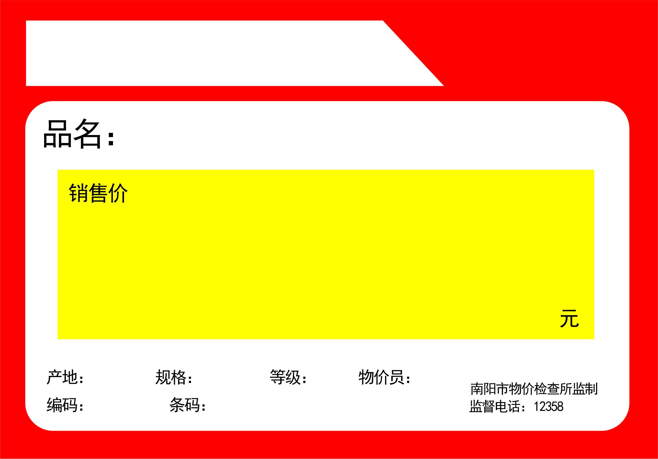
恒惠興购物广场
散夏威夷果
19.9
南阳
优质
3008
宜佳购物广场
恒惠興购物广场
东北大米
散巴旦木
6.98
18.8
南阳
公斤
优质
刘海燕
3008
600000012545

